Slide 1
Diario de la alumna
La asistencia las jornadas de práctica se corroborara con la actividad de entrega de diario a diario en escuela en red .
JN. EUTIMIO ALBERTO CUELLAR GORIBAR T.M.
PROLONGACION CIPRES #355 COL. NUEVA MIRASIERRA, SALTILLO COAHUILA
TEL: 1434763
CLAVE: 05EJN0182Z ZONA ESCOLAR 107
3°B MAESTRA: DANIELA ELIZABETH LUNA RANGEL
16de octubre 2020
20
10
0
El día de hoy vimos el campo de exploración, vimos sobre la contaminación del suelo, vimos las acciones que tenemos los seres humanos para hacer de esto un gran problema ambiental, les puse como actividad investigar algunas acciones favorables que podemos hacer para que disminuya cierto problema.

Slide 2
Diario de la alumna
La asistencia las jornadas de práctica se corroborara con la actividad de entrega de diario a diario en escuela en red .
JN. EUTIMIO ALBERTO CUELLAR GORIBAR T.M.
PROLONGACION CIPRES #355 COL. NUEVA MIRASIERRA, SALTILLO COAHUILA
TEL: 1434763
CLAVE: 05EJN0182Z ZONA ESCOLAR 107
3°B MAESTRA: DANIELA ELIZABETH LUNA RANGEL
19de octubre 2020
28
6
0
El día de hoy vimos el campo de artes y educación socioemocional, se habló sobre los acuerdos que se deben tener dentro de la familia para obtener una sana convivencia, se dijo que la base de esto es el respeto, como actividad les puse a reflexionar y a proponer algunos acuerdos con su familia. En la actividad de artes les puse, hacer un instrumento con material reciclado y después seguir el ritmo de su canción fvorita

Slide 3
Diario de la alumna
La asistencia las jornadas de práctica se corroborara con la actividad de entrega de diario a diario en escuela en red .
JN. EUTIMIO ALBERTO CUELLAR GORIBAR T.M.
PROLONGACION CIPRES #355 COL. NUEVA MIRASIERRA, SALTILLO COAHUILA
TEL: 1434763
CLAVE: 05EJN0182Z ZONA ESCOLAR 107
3°B MAESTRA: DANIELA ELIZABETH LUNA RANGEL
20 de octubre 2020
22
10
0
El día de hoy vimos pensamiento matemático, observamos una imagen y después graficamos algunos objetos, teniendo en cuenta el conteo, después vimos exploración y reflexionamos sobre el cuidado del medio ambiente, nos comprometimos con nuestro planeta. Estuvimos en la sala de Facebook, se conectaron los niños y estuvieron atentos y participativos

Slide 4
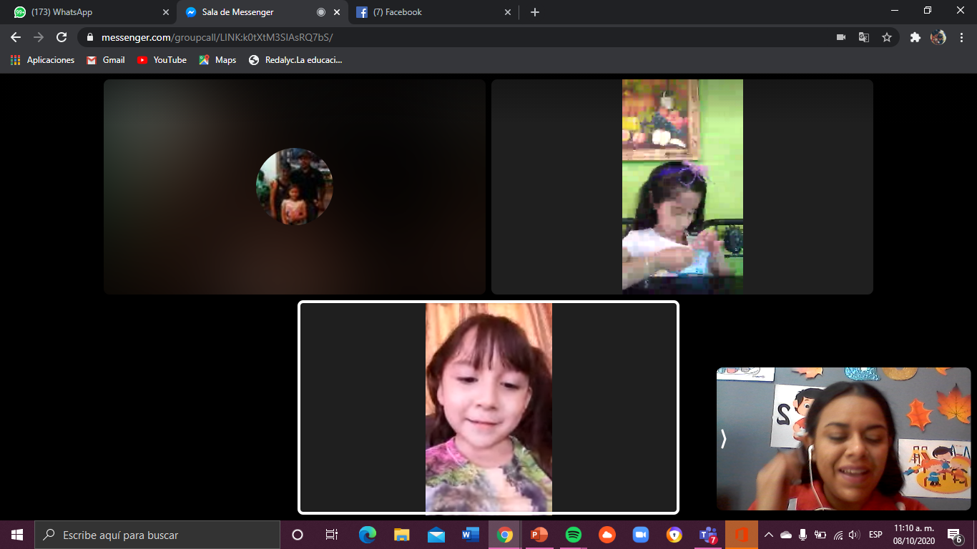

Slide 5
Diario de la alumna
La asistencia las jornadas de práctica se corroborara con la actividad de entrega de diario a diario en escuela en red .
JN. EUTIMIO ALBERTO CUELLAR GORIBAR T.M.
PROLONGACION CIPRES #355 COL. NUEVA MIRASIERRA, SALTILLO COAHUILA
TEL: 1434763
CLAVE: 05EJN0182Z ZONA ESCOLAR 107
3°B MAESTRA: DANIELA ELIZABETH LUNA RANGEL
21de octubre 2020
25
8
0
El día de hoy vimos lenguaje y comunicación y educación física, se habló sobre los cuentos y la experiencia propia que se tiene de eso, por ejemplo cuando escuchamos un cuento y nos acordamos de alguna historia que nos ha sucedido.
En educación física hicimos algunos ejercicios y se tomó evidencia de ello.

Slide 6
Planeación semana 9
https://drive.google.com/file/d/1ETj0BmExF8TjEOpXE6q9LV3cgvsj0ULG/view?usp=sharing

